Slide 1
元気高齢者「介護助手」モデル事業
三重県老人保健施設協会による取組
三重県医療保健部長寿介護課

Slide 2
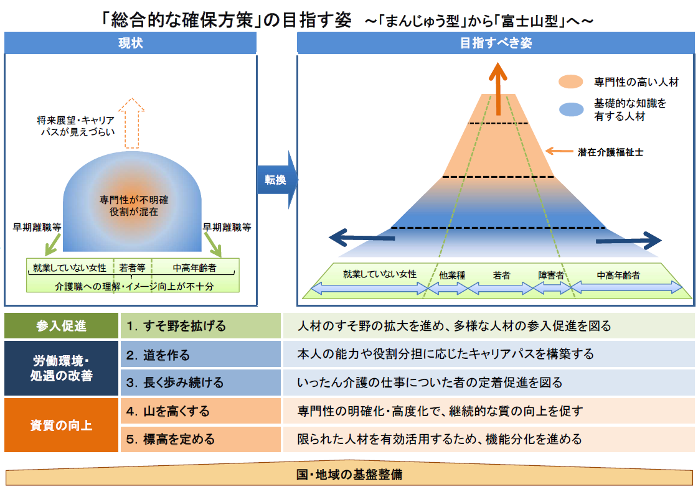
「まんじゅう型」
「富士山型」
元気高齢者「介護助手」
P.2
＜26年厚労省介護保険部会資料＞
Notes:
このスライドは、平成26年厚労省介護保険部会で説明された座長の慶応大学田中滋先生による 「総合的な介護人材確保方策」の目指すイメージ図です。
御存知のように、現在、全国的に「介護人材不足」が深刻な状況になっています。介護士をめざす若い就労世代が少なくなる上に、せっかく介護士になっても、早期離職が相次いでいます。欠員を募集しようとしても、なかなか求職者が見つからないといった悪循環です。そもそも急速に少子高齢化する日本の人口構造、そして世間一般の介護士へのイメージの低さなど、すぐには変えられないような要因はありますが、自分たちで変えられる要因もあります。
そのひとつに、いまの介護士の業務が、専門性が不明確で、日常生活面のお世話は何でも介護士がしているという状況のなか、毎日業務に追われて、将来の展望が見えなくなり、いつかやる気をなくしてドロップアウトしてしまうような業務内容を変えてみようということです。そこで厚生労働省が考えたのは、イメージ図の左側のような現在の「まんじゅう型」のような職能制度から、右側の専門性の高い「富士山型」の専門性の高い職能資格制度を目指し、実務研修や認定介護福祉士のような上位資格を作って、キャリアアップをしてもらおうと制度改正されました。
そのために肝心なことは、介護士がやらなければならない通常業務のうち、介護士でなくても、誰でもできるような日常生活支援のお世話（配膳下膳、食器の片付けやベッドメイキングなど）を切り離して、誰かに担ってもらわなければ、専門性の高い業務にはならないということです。
日常生活支援のお世話（配膳下膳、食器の片付けやベッドメイキングなど）を切り離して、誰かに担ってもらうことによってはじめて、「おまんじゅう型」だった介護業務が改善され、「富士山型」のように、介護士の専門性を押し上げることができると思います。
この部分を、三重県老人保健施設協会では、地域で働き口を求めている元気な高齢者の方に、「介護助手」として担ってもらえないか、と考えました。

Slide 3
本事業の意義は、大きく ２つある。
① 介護職の業務を切り出して、その切り出した
比較的簡単な単純作業部分「周辺業務」を担う
「介護助手」 という考え方を導入した点。
② 「介護助手」 の担い手として、地域で働き口を
求める元気高齢者（60歳～75歳くらい）を起用した点。
P.3
Notes:
①この事業の意義は大きく２つあります。
この比較的簡単な単純作業の部分を「周辺業務」と名付けて、介護士の「中心業務」である直接身体に触れて介助を行う「食事・入浴・排泄など身体介護」から切り離してもらう。という考え方を導入しました。
そして、三重県老人保健施設協会では、 この「周辺業務」を担っていただく職種を、新たに「介護助手」と呼びました。
②もうひとつの大きな意義は、この「介護助手」の担い手として、年齢的に地域に働き口が少なく、これから益々少なくなる年金に依存せざるを得ないが、まだまだ元気で働きたいという高齢者世代（60歳から75歳くらい）を起用した点です。
これは、発案者の東先生が、クリニックで外来診察中に、「働き口さえあれば、まだまだ元気に働きたい」という高齢の患者さんが声が多いこと、さらに最近の介護予防・老年医学の知見で、大規模なコホート調査から、働きながら社会参加しているグループが介護予防、認知証予防に最も効果的で、健康寿命を延ばしていることから、人材の不足で苦労している各地域の介護施設で、高齢者でも出来る範囲で「周辺業務」のすそ野を担ってもらえないかと考えました。

Slide 4


本事業のねらい
３つの柱
１
地域の高齢者を「介護助手」
として活躍 （介護人材拡大）
「周辺業務」を担ってもらうと、
「介護職」を専門職化できる。
介護人材 の確保
介護人材の確保
２
高齢者の就労先
地域の高齢者が、自分に合った時間に近くで働ける新たな就労先ができる。
高齢者の就労先
３
社会参加介護予防
働きながら介護のことが
学べ、社会参加によって、高齢者の「健康維持・介護予防」につながる。
介護予防
P.4
＜三重県老人保健施設協会チラシ＞
Notes:
この介護の「周辺業務」と、「元気高齢者」の組み合わせによって、本事業のねらいは、一石二鳥にも三鳥にもなります。
１つ目は．介護人材のすそ野が拡大する。と同時に、介護職の専門職化が図れること
２つ目は．地域の高齢者に、自宅近くに今までなかった新たな就労機会が広がること
３つ目は．地域の高齢者が、いくつになっても社会参加できて、健康維持と介護予防につながること です。
これは、各施設での「介護助手の事前説明会」への参加者募集のために、三重県老人保健施設協会が新聞の日曜朝刊にいれた新聞折込チラシですが、
チラシの一番上に赤で囲ったところに書いたように、６０歳から７５歳の元気な高齢者世代を対象に、「元気な高齢者が支える超高齢化社会モデル事業」として県へ事業提案されました。
結果的に３０代、４０代、５０代の方が集まってもらい、就労マッチングで採用となるのは構いませんが、最初から、４０代以上の中高年や主婦層を介護へ就労支援するといって募集しても、多くのマスコミ報道などにより介護へのマイナスのイメージや抵抗感もあって、人を集められないとのことでした。
三重県老人保健施設協会では、将来も持続可能で安心できる 高齢者自身が支える「安心できる地域づくり」に参加しませんかと募集し、「事前説明会」でも、そのような社会貢献「モデル事業」に参加しませんか？人材不足で大変な私たちを助けてください。と説明したのが、この世代の方々の琴線に触れ、「よし自分も、」とたくさん集まってもらえたとのことです。人が近い将来、介護を受ける側になったときに、介護士不足で介護難民に鳴るかもしれないという不安も大きい世代だと思います。

Slide 5
＜事前準備作業・・・・介護職自身の手で！＞
「周辺業務」の切り出しイメージ
元気な高齢者「介護助手」に担ってもらえそうな日常生活支援的な「周辺業務」を
切り出す。
現在の介護職がやっているすべての業務内容の中から、
あとに残すのは身心の直接ケア「中心業務」=自分たちが専門性を高めたいと思っている業務。
P.5
Notes:
介護の仕事は、日常生活支援のお世話全般を含んでいますので、どれも切り離すことの出来ない重要な介護業務です。それでも、業務の中身をもう一度細かく見直してもらえば、その中には介護士でなくてはできない「自分たちが専門性を高めたいと思う本来業務」以外に、介護士でなくても、誰でもしてもらうことができる日常生活面の家事的な「周辺業務」（例えば配膳・下膳・食器洗い・ベッドメイキングなど）がどの施設でもあるのではないかと思います。
そんな地域の高齢者の方にも簡単に担ってもらえそうな「周辺業務」を、現在の業務の中から一部でも切り出し、介護士の日常業務から切り離すことで、自分たちはその切り離した分、より利用者さんに手厚いケア、自分たちが本来やりたかった介護ができる時間をつくることを狙いました。
それを、どのようにしたら、地域の元気な高齢者の方々に担ってもらえる仕組みづくりにまでもってこれるかというのが、このモデル事業です。
そのため、モデル事業の＜事前準備作業＞として、まず、このイメージ図のように、「周辺業務」の切り出し作業を、各参加施設で、現場の介護士さんたち自身の手で、お行ってもらいました。
この現場の介護士さんたち自身の手で！という点がポイントで、「周辺業務」は各施設の職員配置や運営状況によっても違いますし、なによりこの作業は介護士さんたち自身が目的意識をもってしないと、肝心の、自分たちの業務改善や自分たちの専門性の向上にはつながりません。自分たちで意識して切り分けできないと、いつまでも同じように周辺業務を続けてしまいます。

Slide 6
ステップアップできるよう難易度別に３つに分類
「周辺業務」の分類例（習熟度別３分類）
【Ａクラス】
一定程度の専門的知識・技術・経験を要する比較的高度な業務
（認知症の方の見守り、話し相手、趣味活動のお手伝い等）
【Ｂクラス】
短期間の研修で習得可能な専門的知識・技術が必要となる業務
（ＡＤＬに応じたベッドメイキング、配膳時の注意、水分補給等）
【Ｃクラス】
マニュアル化・パターン化が容易で、専門的知識・技術がほとんど
ない方でも行える業務 （居室の清掃、片付け、備品の準備等）
P.6
Notes:
モデル事業では、初めての方でも業務に取り掛かりやすく、続けていくうちに徐々にステップアップしていけるように、切り出した「周辺業務」を、さらに
Aクラス：一定程度の専門知識や技術・経験が必要な業務（認知症の方の見守り・趣味活動など）
Bクラス：短期間の研修で習得可能な比較的単純な業務（ベッドメイキング、配膳下膳など）
Cクラス（誰でもすぐできるような家事的な業務（食器洗い、備品補充やシーツ交換など）
の3つ段階別に介護助手も経験やステップアップしていけるように分けてみました。
そのことで、地域の高齢者の方に、これまでのご経験や資格に応じて、様々な「周辺業務」に取組んでいただきやすく、やりがいを持って長く継続して就労してもらえる体制ができました。
誤解されやすいのですが、これは高齢者のランク分けしたのではなく、BクラスはCもしながら、Aクラスは、BもCもしながら、例えば、Aクラスの介護助手さんは、水分補給のタイニングをみてお茶を出しながら、認知症の利用者さんと、地元の言葉で、地元の昔話に花を咲かせながら、見守ってもらうというようにステップアップしていくイメージです。
利用者の方も、自分と近い世代の方だと、安心してゆっくり話ができますと好評なように、高齢者には若い職員にはない年令と経験の「強み」があります。
そのためには、認知症のことを理解してもらわないと難しく、水分補給一つとっても、その方の持病や体調によって変わってきます。
「周辺業務」といっても段階的な職場研修や新たな知識の修得が必要です。
Bクラスでも、ホテルのベッドメイキングとは違い、利用者一人一人のADLや身体の拘縮状態などにより、クッションや安全柵など細かな調整も必要です。
Cクラスは、最初に場所ややり方を伝えるだけで、誰でもすぐにできるような家事的な業務が中心になります。
この清掃など周辺業務をクリーン会社などへ外注にしている施設や、すでに高齢者の方を雇用しておらえれる施設も多いと思います。しかし、介護助手の皆さんは、経験を積みながら、自分ができること、自分がしたいことに挑戦していっていただける点が大きく違います。

Slide 7
「介護助手」のステップアップ例
マニュアル化・パターﾝ化すれば、専門知識や技術がほとんどない方でも出来るお仕事（掃除、片付け、
ベッドメイク①、備品の準備など）
短期間の研修により得られる程度の専門知識や技術が必要なお仕事
（ベッドメイク②、食事の配膳 入浴の準備など）
一定の専門知識・技術および経験が必要な比較的高度なお仕事
（認知症の方への対応、
見守り、お話相手、
趣味活動の手伝いなど）
Aクラス
Bクラス
Cクラス
P.7
Notes:
これは、ある施設の「事前説明会」のスライドです。
切り出した「周辺業務」を、３つに分類して、介護助手も経験やステップアップしていけるようなわかりやすいイメージになっています。
このスライドをみて、「事前説明会」に集まった２１名中２０名の方が「自分にもできる」、「ぜひやってみたい」と、モデル事業へ参加申し込みいただきました。
BはCもできる、AはBもCもできる。実際には、時間帯別にCやBが中心になりますが、時にはAの周辺業務にも徐々に挑戦してもらえるように「職場OJT研修」をしてもらいました。

Slide 8
【起床に伴う周辺作業：6：00～8：00 】
時間帯別 「周辺業務」切り出し例（介護職自らで）
【Ａクラス】 ①更衣見守り ②誘導（居室⇒食堂⇒トイレへ）
③起床のお手伝い⇒（認知症の方への対応）
④義歯装着（主に自分で着脱できる入所者）
⑤整髪・整容 等
【Ｂクラス】 ①衣類の準備（本人と一緒に衣類を選ぶ等）
②水分補給（個別の対象者リストを用いて）
③義歯の洗浄 等
【Ｃクラス】 ①ポータブルトイレ・尿器等の洗浄、片付け
②フロア換気など環境整備 等
P.8
Notes:
次にこの「周辺作業」を、各施設で「時間帯別」に切り出した例です。
この作業も、実際に介護職員自らやってもらうことが大事です。
こんな時間帯に、こんな作業に毎日追われていたから、いつも忙しかったんだと、自分たち自身で気が付いてもらうことが重要です。でないと、せっかく「介護助手」を導入しても、何も気が付かずに、以前と全く同じように業務をしてしまい、時間帯別人員配置の改善までには発展しません。
また施設管理者の方にとっても、切り出し前は、こんな同時並行の時間帯に、こんな周辺作業に追われてたから、いつも忙しかったのかと、目も届かなくて転倒事故や、人が足らない、足らないとなっていたのかと、これまでの介護士の業務内容を切り出されてみて、初めてその中身まで詳しくわかり、人員配置や業務運営上の改善点がみえてきたという意見も多かったです。
この作業が、次の「就労マッチング」で、地域に元気な高齢者の方のニーズをすり合わせを行っていただく際の、「施設側の求人ニーズ」となります。

Slide 9
【食事に伴う周辺作業：7：00～、 11：30～】
【Ａクラス】 ①食堂内での見守り（食べる事への準備の声かけ）
②入所者の誘導（居室～食事席、ＥＶ～食事席）
【Ｂクラス】 ①配茶（トロミ茶、茶ゼリー含む） ②エプロン着用
③配膳・下膳（対象者リスト、食べ残し分の確認）
④トロミ茶・お茶ゼリー作り（対象者リスト） 等
【Ｃクラス】 ①エプロンかけ、自助具の用意、おしぼり配り
②テーブルの名札、足置きの回収
③配膳台車の返却 ④テーブル拭き・食後床清掃
⑤エプロンの洗濯 ⑥自助具洗い・消毒 等
P.9
Notes:
各時間帯別に、各施設でどのように切り出してもらったかの参考事例です。
ここに書いてある仕事内容や分類方法にとらわれる必要はまったくありません。老健と特養とでは人員配置や運営面で違う面もあるし、自分の施設なりに切り出していただくことが、「自施設の業務改善」にとって最も重要なポイントになります。
そして切り出した「時間帯別ニーズ」を、10月中に各施設で行う地域の高齢者への「事前説明会」で、切り出した介護職員自らで説明してもらいました。
そうすると、自分たちのために自分たちが説明しなければならないと、介護職員自身も参加意識がわいて、ひとつひとつ真剣そのもので議論し、切り出してリストアップしてもらいました。
「事前説明会」の冒頭の施設概要とか、この施設はどんなところかという説明や、施設長でも事務長でも構いませんが、この部分だけは、切り出した介護士にしてもらわないことには、この事業をする意味がなく、人も集まりません。各施設の「事前説明会」で、現場の介護職員から、切り出した「周辺業務」の内容をひとつひとつ説明し、
◆「地域の皆さんに助けて欲しい仕事をみんなで考えました。これらは介護の仕事でも身体に直接触れる介護とは違う、日常生活面の家事的なお仕事です。
この部分を少しでも助けてもらえれば、私たちはもっと、もっと、お一人お一人の利用者にかける時間が出来て、充実した介護ができます。どうかお願いします。」
と説明してもらいました。そうすることで、多くの地域の元気な高齢者の方の共感を得て、たくさん手を上げていただくことができたと思います。

Slide 10
【入浴に伴う周辺作業：9：00～、13：30～】
【Ａクラス】 ①移乗介助時等に二人介助が必要な場合の
の補助（転倒しないよう身体を支える）
②浴室への誘導（声掛け）
③ドライヤーかけ（お話相手）等
【Ｂクラス】 ①入浴衣類の準備（対象者リストを用いて）
②入浴後の衣類返し（対象者リストを用いて）
【Ｃクラス】 ①風呂に湯を張る ②風呂場の清掃
③物品補充（シャンプー、石鹸、衛生用品等）
④浴室の掃除（タオル類、衣服の片付け）
P.10
Notes:
例えば、入浴の時間帯では、現場ではこのようにたくさんの「周辺作業」をレベル別に切り出すことができました。
Aクラスでは、特浴への移乗時に、転倒事故がないように、介護助手さんに、利用者の身体を支えてもらえると、これまで常時二人がりだった利用者の入浴ケアも、介護士一人でできるようになったという事例がありました。
また浴室への誘導も、入浴をいつも拒否される利用者をうまく声掛けして誘導してもらうのは、ある程度個々の利用者への理解がなければなかなかできません。
入浴後のドライヤーかけでも、入浴が終わってから、すっきりしましたね。と言って話しかけながら、髪を整え、化粧していた昔のことなど思い出話しをしながら、たまにはちょっとお化粧もしてみますか、といった高度なコミュニケーション技術も求められる業務として分類されました。
Bクラスに分類した衣類の片付けや準備は、利用者リストをつくってやってもらえれば、間違えないようにできます。
個々の利用者のことがわからなくてもすぐにできるような 湯を張る、浴室を洗う、シャンプーや石鹸を補充する、バスタオルなどを片付けるといった周辺業務はCクラスになります。
つまり、分類のひとつのポイントは、ひとりひとりの利用者のことを考えないとできないかかどうかです。

Slide 11
【その他日中の周辺作業：9：00～17：00常時】
【Ａクラス】①フロア内での見守り介助 ②レクリエーション準備・補助
③認知症の方への対応、お話し相手、一緒にお散歩
④趣味活動のお手伝い（園芸・囲碁将棋・手芸・歌など）
【Ｂクラス】①車椅子清掃・空気入れ ②定期的なシーツ類の交換
③配茶容器の回収・洗浄・消毒 ④口腔ケアガーゼ作り
⑤換気 ⑥口腔ケア用品の洗浄・消毒・乾燥・返却
⑦ストロー切り ⑧パジャマ交換 等
【Ｃクラス】①居室の清掃・ゴミ回収 ②手摺拭き ③汚物回収
④加湿器の水補給 ⑤各種物品補充
⑧物品補修（クッション、フットレスカバー等の補修）
⑨各種必要書類の整理、居室・廊下の電球交換等
施設内外の営繕的なお仕事
P.11
Notes:
その他、日中の周辺作業では、介護助手導入によって、これまでできなかったリクリエーションや認知症の利用者の方への個々の関与が増えてきた例もたくさんでてきました。
認知症利用者へ「ちょっと待って」というスピーチロック、日向ぼっこでもしてもらっておくというネグレクトなどが、介護助手の見守りによって無くなり、利用者さん一人ひとりにゆっくり関与できる時間が出来たことで、ケアの質も向上し、転倒リスクなどのヒヤリも少なくなってきました。
Aクラスの認知症の方の話し相手や見守りを周辺業務に分類をした時には、これは本来介護職の仕事ではないかと迷ったらしいのですが、結局これまで、やりたくでもできなかった園芸サークルや囲碁将棋クラブ、手芸クラブ活動を、介護助手さんに手伝ってもらえたことで余裕が生まれ、やっとできるようになったという例もありました。
また、女性の介護職が多い施設では、これまでいなかった営繕的な仕事をやってもらえる男性の「介護助手」さんに、蛍光灯の交換や壁の修理、空調設備の清掃、車椅子の修理や空気入れなど女性の介護士だけではなかなかできなかったところを大いに助けてもらっています。

Slide 12

年間事業スケジュール ４月「三重県地域医療介護総合確保基金」（介護分）申請⇒交付
９月 １０月 １１月 １２月 １月 ２月 ３月
新聞折り込みチラシで、参加者募集！
参加施設で「事前説明会」
参加施設で「就労マッチング」
12月1日 ～ 2月29日 「職場ＯＪＴ研修」
介護現場がどう変化するか？
「介護助手」として育成
「事業成果報告会」
介護現場がどう変化するか？
３か月の有期パート雇用
※ 雇用期間終了後の、継続雇用
については、各施設で個別相談。
「内部研修」周辺業務の切り出し
P.12
Notes:
これは、三重県老人保健施設協会の年間の事業スケジュール表です。
７月中に事業計画を練り、「事業者セミナー」を開催して参加施設を募集したのは8月末でした、
参加施設が決まると、各施設での「事前説明会」の日程・会場を決めて、チラシを発注し、介護業務の切り出し作業に 取り掛かりました。
９月に新聞折込チラシで「事前説明会」への参加募集を行い、１０月中に参加施設で「事前説明会」をして、申し込みして頂いた方と個別に１１月に「就労マッチング」来てもらいました。
１２月から２月末までの３ヶ月間で職場OJT研修として、実際に介護助手として働きはじめてもらい、介護現場がどのように変化するのか試してもらい、３月に成果報告会をして、継続雇用の相談をしました。

Slide 13
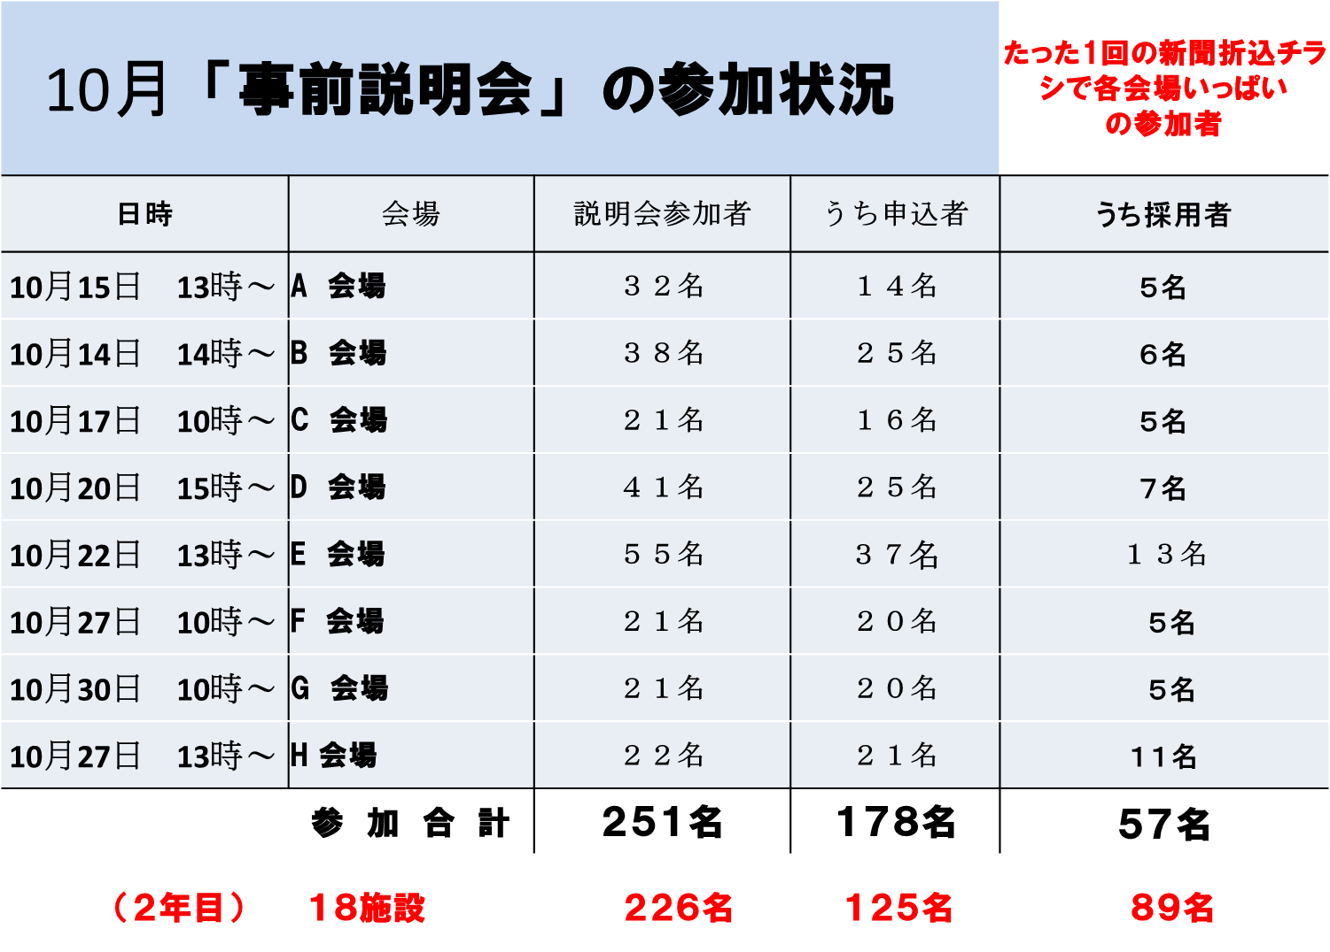
P.13
Notes:
１０月に各参加施設を会場に、地域の高齢者のみなさんに、介護の仕事を理解してもらい、周辺業務を手伝ってもらえる方を募集する「事前説明会」をしていただきました。
募集方法は、事務局で一括で発注した先程の新聞折込チラシを、それぞれの施設の周辺地域・送迎エリア地域に、一番購読率が高い新聞の日曜日の朝刊に折込を入れました。何回も折込を準備していたのですが、最初の１回で、すべての会場が電話予約でいっぱいになりました。
それだけ、地域の高齢者に働きたいというニーズが高いことがわかりました。（年令：60歳~79歳：平均69.5歳、女性8割、3割が介護福祉士や看護師資格保有でした。）各施設の玄関や併設病院にチラシを拡大コピーして張り出したり、送迎時に配ったり、職員に配ってもらって、事前にこれはという方に声かけてもらったりした施設もありました。近い施設同士で駅前に会場を借りて合同開催されたところもありました。
「事前説明会」では、各施設でスライドを作成してもらい、
①当施設の概要、②介護保健について、③介護助手モデル事業について、③現場の介護職員が切り出した時間帯別「周辺業務」、④認知症や介護予防について、⑤モデル事業への参加申込み（定員・時間帯・時給など雇用条件など）の流れで説明いたしました。
事前説明会の最後に、参加者アンケートと一緒に、「参加申込書」を配りました。
そこに、参加希望の方は、希望する曜日、時間や、今日聞いた周辺業務の中で、自分でもできそうな仕事を書いてもらって、参加9施設合計で、参加者２５１名中、１７８名（７割以上）の方に申込んでもらえました。それを施設で手伝って欲しい時間帯別に並べるだけで、介護助手さんのローテーション勤務表にできたくらいでした。

Slide 14
10月「事前説明会」の感想（参加者アンケートより）
●「働き口を探してもこの年齢では難しかった。よくぞこのような事業
を考えてくれた。」 （68歳男性）
●「将来の介護や認知症に漠然とした不安があったので参加した。」
（67歳女性）
●「病院を退職して家にいた。もう一度病院勤務をするのは体力的
にきついが、この仕事なら、今の私にもできると思った。」
（69歳女性・元看護師）
●「介護の人材不足という社会問題へ、自分も貢献したいと思った。」
（65歳女性）
たった1回の新聞折込チラシで予想以上に反響が大きく、地域の高齢者の介護の仕事への関心の高さが伺えた。
また高齢者の「働くこと」への強い意欲と、社会に貢献したいという高い意識を持たれている事が発見できた。
P.14
Notes:
１０月の「事前説明会」に参加してもらった方のアンケートでは、このような感想をたくさん頂きました。
地域の高齢者の介護や認知症への関心の高さ、（いつ自分や家族がなるかもしれないという不安感）や、事前の予想どおり、まだまだ働きたい、社会貢献したいという意欲の高さが伺えました。
実際には、このような好意的なご意見ばかりでなく、
●介護のような仕事は奉仕の精神がないと、自分にはなかなか出来ない。とか
●この仕事で時給はいくらもらえるのか、もっと高いところはあるといったお金のことばかり言われた方も中にはみえました。
介護助手の時給は、各地域や施設ごとに相場もありますので、参加施設で独自に設定いただきました。
介護職のパートよりは若干安い、８００円ちょっとで設定された施設が多かったです。
少しでも年金の足しになればというレベルですが、それでも、無償のボランティアでは、就労人材にはなりませんし、時給の高さよりも、仕事のやりがいや社会貢献モデルへの参加に意義を感じて頂ける方に、次の「就労マッチング」事業の段階で、各施設で選んで頂いたと思います。
「事前説明会」にたくさん集まってもらえると、それだけいい方に来て頂けました。

Slide 15
１１月 「就労マッチング」から見えてきたこと
① ６０歳～７５歳の元気高齢者にとって、「最も働きやすい」条件を個別に面談
して、参加施設側の希望とすり合わせた結果、
１日３～４時間、午前・午後の交代制で、週３～４日
が、高齢者世代にとって「最も働きやすい条件」であることがわかった。
② 中には、早朝６時～８時の勤務を希望される方もおられ、施設では
朝の起床時、特に夜勤明けで人手のない時間帯で非常に助かった。
③ 面談記録では、「終日勤務では体力的につらい」「親や孫の世話など抱えて
る」「自分の時間も大事にしたい」など今の高齢者世代の実態が見えてきた。
④ これまで介護職採用難に散々苦しんできた参加施設の事務長たちからも、
「こんな近くに人材がいたなんて灯台下暗しだった。」
という感想となった。
P.15
Notes:
１１月に、事業に申込んでもらった方と、各施設のニーズをすり合わせる「就労マッチング」をしました。
個別に一人ひとり面談してヒアリングをしていく中から、この世代の方が最も働きやすいと思うような条件が、見えてきました。
それらを各施設で切り出した時間帯別に「就労マッチング」してもらいました。
高齢者の働きやすい条件は、１日３時間～４時間、午前午後の交代制、週３日～４日が平均でした。
早起きで、早朝からの仕事でもあまり抵抗ないかわりに、９時から５時の終日では体力的に続かなかったり、夫や両親の介護や、働く娘の子供の面倒を託児所の休みの日や熱が出た時には見なければならなかったり、自分の趣味の時間も大切にしたいなど、人それぞれでした。
普通のパート雇用なら、そんなわがまま勝手な勤務形態では受け入れがたいのですが、数名の高齢者を、1日3~4時間、早朝は2時間、夜勤も夕食後２時間とか、それぞれの高齢者が働きやすい、働きたいと希望される時帯と、施設側で切り出した時間帯別「周辺業務」に合わせるように「就労マッチング」をして、「時間モザイクのようなローテイション勤務表」にすれば解決策がみえてきます。
また、施設側でこの時間帯にこの仕事を助けてもらいたいという「時間帯指定」で就労発注が出来る点も、使い方によってはフルタイムのパート職員を雇用するより、効率的な雇用形態となりえます。
そうすれば、これまで介護人材確保に苦労してきた事務長たちからも「こんな施設の近くにこんな有力な人材がいたなんて、灯台基暗しもいいとこだった」といった感想になりました。
つまり、数名の元気高齢者が短時間のローテーションを組んで、人手がタイトな時間帯に合わせて一人の有力な「介護助手」を作り上げるようなイメージです。
例として、現在、ある施設では、１０名の「介護助手」さんに、ローテーションを組んで、人手の少ない夜勤明けの早朝には毎日、お昼の下膳・食器片付けまでに各階１人が「周辺業務」をサポートしていただいています。
また、午後の集団リハの時間帯には、週２日～３日Aクラスの「介護助手」さんに、交代で認知症の方の見守りや、レクの補助に入ってもらっています。
これによって、介護職は、一人ひとりの利用者に手厚いケアができるようになり、これまでいつも連発していた「ちょっと待って」というスピーチロックが聞こえなくなってきました。
また、毎朝の早朝時間に、３フロアーの利用者を起床させて食堂まで誘導して、朝食の配膳をするという早朝業務に、正職員１名、夜勤明け２時間の残業引張りがなくなっただけでも、数名の「介護助手」の時給がまかなえます。
全体で１０名の「介護助手」のフルタイムパート時給で換算するとだいたい３名弱くらいです。 限られた定員の介護職でなんとか回っているのも、「介護助手」のお陰です。初年度に開始した9施設でもだいたい同じような状況で、１名の「介護助手」導入により、１日平均１９０時間の介護職員の時間が確保できたと計測された施設もありました。多くの元気な地域の高齢者の方々が、みんなでワークシェアして、施設で就業してもらえるようになりました。

Slide 16
12月～ 「介護助手」 働いてみた感想（アンケートより）
① 入浴準備など手伝いながら、いろいろな利用者さんとお話しできることが、
とても楽しい。働きながら「介護」のことも学べてとても良い。
② シーツ交換は最初ハードで腰や手首が痛くて辞めたくなった。今はだんだ
ん慣れてきて、入所者さんに話しかけれるくらいになった。
③ 介護職員さんと一緒に働けることがとても良い。若い職員さんから、「いつも
助かります。」と言われ、私も役に立っているなと感じられ、やりがいが持てる。
④ ７５歳になってまだ自分が働けるとは思ってもいなかった。人生に張り合いが
できた。明日は何をしてやうかと楽しみで、本当に夢のような毎日だ。
⑤ ７０歳といえども。「まだまだやれる」と自信がついた。少しずつ体も鍛えて、
これからの社会や人のため役立ちたいと思うようになった。
⑥ ７８歳、社会に出て再び「働ける」ということの充実感を改めて感じる。
いつのまにか体調も良くなり、ここに働きにくることで元気をもらえる。
⑦ 作業の合間に、趣味のラジオ体操や太極拳をやってみたら、はじめは誰も無関
心だったが、今は皆さんが手を動かしてくれるようになり、続けて良かった。
⑧ テレビばかりじゃつまらなそうだったので、趣味の紙芝居を持ってきてやってみ
たら、昔の思い出話で交流ができ、「次の話はなに？」と楽しみにしてくれる。
⑨ ボール投げや手芸を一緒にしながら、利用者に向き合える時間が一番楽しい。
いろいろな昔話も聞かせてもらえる。
P.16
Notes:
１２月から職場OJT研修で働き始めてもらいました「介護助手」の中間地点での感想です。
最初は、どこも施設側・介護助手とも手探りの中、居室のシーツ交換とベッドメイクの量に戸惑い、時間内に一人で終わらせようと一生懸命やりすぎて、腰や手首を痛めて、すぐ辞めたくなったと言う感想もありました。
その施設では、対策としてベッドメイキングの作業を２人一組でやってもらって、だんだん慣れてもらい、空いた時間に、見守りしながら話し合い手になってもらえるようになり、
辞めたいと言っていた介護助手さんも、だんだん慣れてきて、今では、利用者に話しかけられるようにもなり、やりがいを感じてもらえるようになりました。
これまで家でやることなく一人でいた方からは、若い介護職員と一緒に食事の準備などしながら働けて楽しいし、感謝されると、やりがいを感じるとの感想もありました。
各施設では、日報や交換ノートなどを使って、「介護助手」さんと職員とのコミュニケーションにいろいろ工夫しながら、３ヶ月間の就労をを体験してもらいました。

Slide 17
２月～ 見えてきた介護現場の変化
（介護職員・事務長・管理職アンケートより）
① 周辺作業負担が軽減され、利用者へのケアの質が向上してきた。
② 介護職の利用者への関わりが増え、リスク軽減につながっている。
③ 介護助手一人で、１９０分／日直接介護に関わる時間が増加した。
④ 介護職の残業時間が削減された。（介護助手の人件費とトントン）
⑤ 時間的にも精神的にも余裕ができ、従来したくても何年もできなか
ったレクリエーション活動に取組めた。
⑥ 認知症の利用者の個別対応が困難だったが、「介護助手」の見守
りにより、帰宅願望や徘徊への個別対応が可能になった。
⑦ 当初、高齢者を職員に受け入れるということに戸惑いや混乱もあっ
たが、結果的に、組織として多様な人材を「受け入れていく」という
組織力がついたと思う。（ダイバーシティ能力）
⑧ 最も大きな変化は、介護職員たち自らが専門性をつけたいという
意識が強くなってきたことである。これからだと思う。
P.17

Slide 19
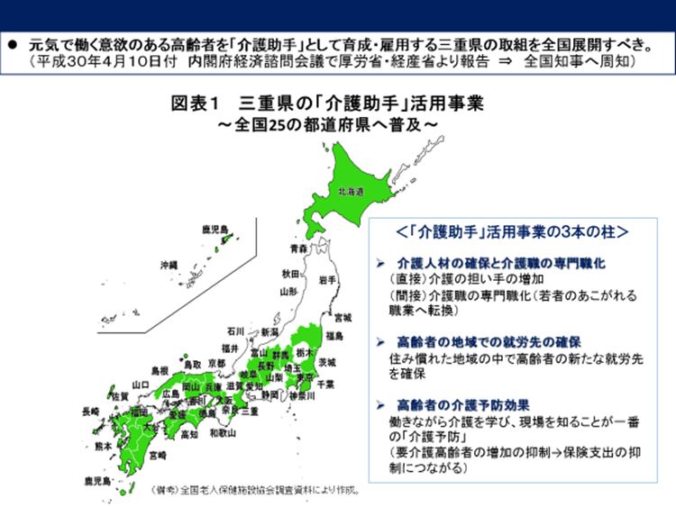
元気高齢者が支える超高齢化社会モデル（内閣府経済諮問会議の資料）
１

Slide 23
2025年
少子超高齢化社会・・・介護崩壊、地域社会の消滅？
６５歳以上
3600万人、30％以上
１５歳以下
逆転の発想！
１５歳～６４歳
１５歳～６４歳
６５歳以上
3600万人、30％以上
１５歳以下
持続可能な
元気高齢者が支える超高齢化社会モデル
P.23
Notes:
2025年には、65歳以上の高齢者人口は3,600万人を超え、高齢化率は30％を超えると言われています。
ちょうど日本の人口ピラミッドは、つり鐘型から、逆ピラニッド型になってきます。これは日本全体の平均ですが、地方では、現在すでに高齢化率30％を超える「逆ビラミッドな地域」はたくさんあります。
就労世帯の15歳から64歳までの世代が仕事を求めて都会に移り住み、少子高齢化は益々高まっています。支える側の世代がいなくなるその先には、介護崩壊や、地域社会の消滅が懸念されています。
しかし、今の高齢者は元気な方がたくさん見えます。今の70歳の方は、10年前の60歳と同じくらいの身体能力があると言われ、高齢者の年令を75歳以上にするという案も出ています。
医療や健康予防効果の進展によって、今の75歳以上も10年後にはさらに若返っているかもしれません。
実際、現在でも高齢者の大部分は、支えられなければならない要介護者ではありません。65歳以上の要介護率が4.5％、75歳以上だと24.5％ということは、65歳以上の９５％以上、75歳以上の７０％以上、全体でも8割以上の方は、元気な高齢者、アクティブ・シニアです。
27年高齢者白書によると、65歳以上の54％は就労意欲があり、いつまでも働きたいと考えています。また、静岡県で実施されている健康寿命大規模コホート調査によると、働きながら社会参加している高齢者層の健康寿命が最も長く、心身ともに健康維持・介護予防に繋がることが実証され、日本老年医学会の論文でも発表されました。
つまり、３000万人以上の健康なアクティブ・シニアがいて、その半分以上は、できるなら生涯いつまでも働きたいという意欲をもっておられます。 全国各地に、そんな高齢者の活躍できる働き口があって、たくさんのアクティブシニアが現役世代をサポートできる仕組みがつくれれば、逆人口ピラミッドを、逆転の発想で、上下逆さまにした、将来も安心できる「元気高齢者が支える持続可能な超高齢化社会モデル」が見えてきます。
介護人材が2025年までに６０万人も不足すると言われ、外国人介護士やロボット介護士が期待されていますが、各地のアクティブシニアのうち、その0.２％でも介護助手として活躍してもらえれば、すぐ解決できる計算になります。
今現在、全国の各地域にまんべんなく存在していて、働き口を求めている3000万人のアクティシニアの潜在労働力が、顕在化する時のインパクトは、相当なものになることがわかると思います。

